Slide 1

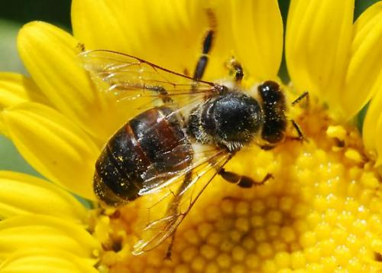
Если пил ты чай с медком,
С ней ты хорошо знаком.
Много меду собрала
Работящая ...
пчела

Slide 2
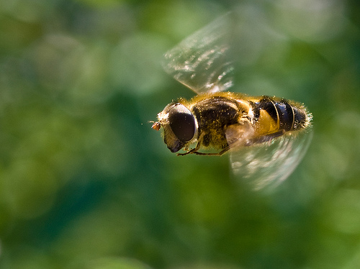
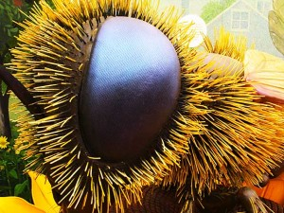
Жизнь пчел очень многогранна, со своими особенностями и тайнами.
http://newfact.ru/priroda/157-zrenie-pchely.html
http://www.itar-tass.com/data/Newses/MainPhoto/255520.JPEG
Зрение пчелы в 150 раз лучше чем у человека. На расстоянии в 1 см пчела способна различить объект размером в 8 микрон. Для сравнения – красные кровяные тельца человека (эритроциты) имеют диаметр 6-8 микрон.
Пчела может лететь без груза со скоростью 65 км/час. Нагруженная нектаром и пыльцой пчела летит медленнее - 18-30 км/час, в зависимости от силы и направления ветра. Причем они могут не только зависать в воздухе, но и летать задом наперед.

Slide 3
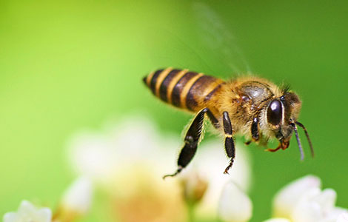
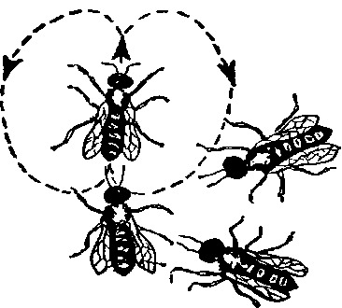
Пчёлы, в отличие от людей, не умеют разговаривать. Но так как они живут не поодиночке, а огромным семейством, общения не избежать. Поэтому они изобрели свой способ общаться… при помощи танцев.
Когда пчела-разведчик находит подходящую поляну с цветами, она быстро возвращается домой, чтобы «рассказать» о своей находке своим товарищам.
http://www.dobraya-pchela.ru/photo.php?id=33
Сначала они привлекают к себе внимание, а потом начинают танцевать, и именно в танце она «рассказывает», где находится пища и как к ней добраться.
http://ethology.ru/library/?id=360
деталь танца пчёл.

Slide 4
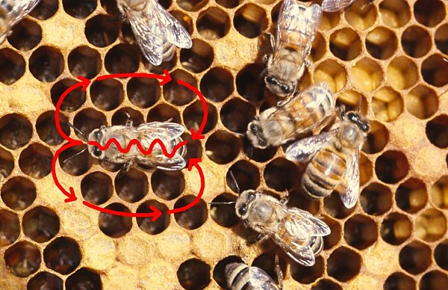

Танцы пчел можно разделить на два вида: «танец по кругу» и «танец-колебание». Если пчела танцует первый танец, то это значит, что найденная полянка находится близко, а если второй – то далеко, но при этом в танце она передает точный маршрут, как добраться до вожделенной поляны.
http://gawker.com/Dance/
http://www.photostart.info/showphoto.php?category=5&code=313

Slide 5
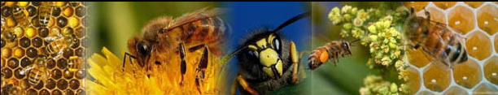
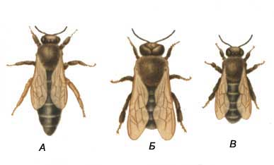
Пчелиная семья
А) матка — пчелиная самка, не участвующая в процессе производства мёда, выполняющая функцию размножения. В семье находится в единственном числе;
Б) трутни — пчелиные самцы. Выполняют исключительно функцию оплодотворения матки. После выполнения этой функции трутни изгоняются из улья и погибают от голода;
В) рабочие пчёлы — основная масса пчёл семьи, участвующая в обеспечении семьи питанием и заботе о потомстве. Рабочие пчёлы разделены по выполняющим видам работ (пчёлы-сборщицы, пчёлы – кормилицы, пчёлы- охранники).
http://www.medomir.ru/o-pchjolakh/opisanie/

Slide 6
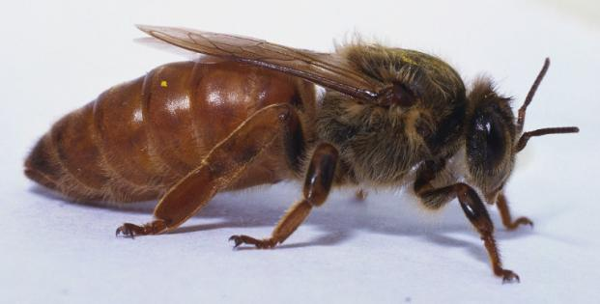
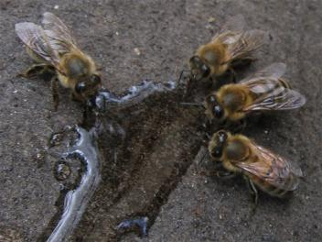
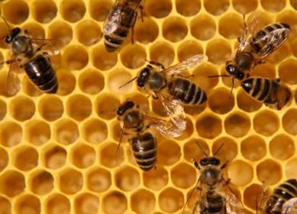
Пчелиная семья
Матка откладывает за сутки от 1500 до 2000 яиц. Она засевает ячейки сотов яйцами.
http://www.pchela-bee.info/pages-view-64.html
В каждой семье бывает лишь несколько сот трутней, а рабочих пчел, этих неудавшихся самок, — тысяч сорок-пятьдесят.
http://muz4in.net/news/trutni_ili_bezvolnye_samcy_pchel/2011-05-24-19285#axzz1agab8cbF
Трутни.
http://www.membrana.ru/particle/12705
Рабочие пчелы.

Slide 7
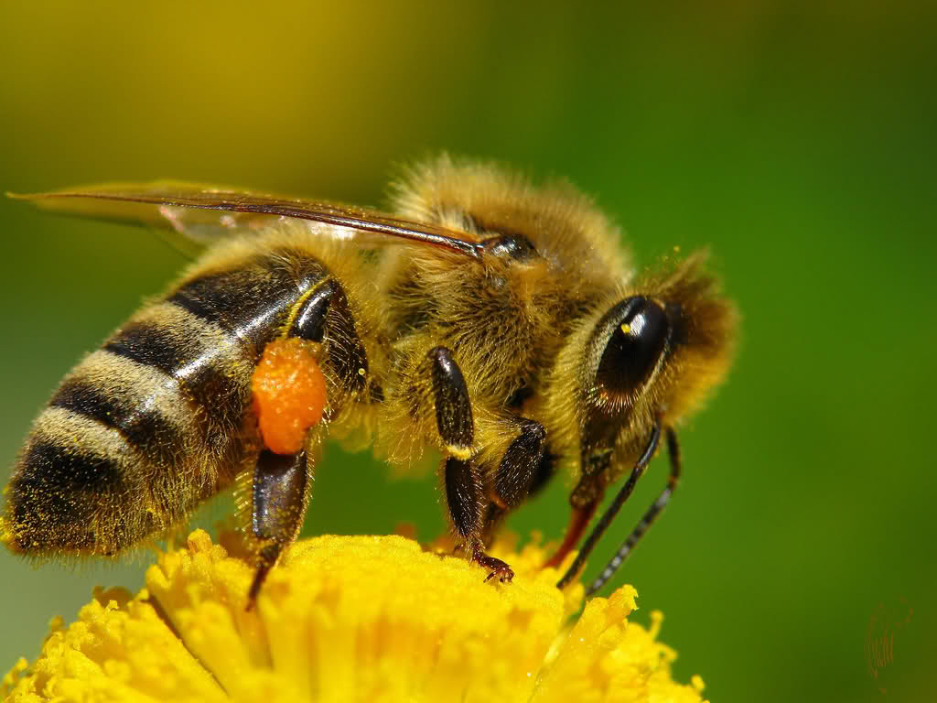
Рабочие пчелы
Пчелиная семья в основном состоит из рабочих пчел. В хорошей семье зимой их насчитывается обычно 20—25 тыс., а летом до 60—80 тыс. и больше.
Поведение рабочих пчел определяется их возрастом и теми условиями, которые складываются в гнезде и природе.
Молодые пчелы в первые два дня жизни никаких работ не выполняют. Они еще очень слабы и сами нуждаются в уходе.
Рабочая пчела живет в среднем 6 недель.
В возрасте 3—4 суток приступают к чистке ячеек, затем к кормлению личинок, а с начала функционирования восковых желез (от 5 суток жизни), особенно когда они действуют в полную силу (в двенадцатидневном возрасте), — к строительству сотов.
http://fermer02.ru/honey/

Slide 8
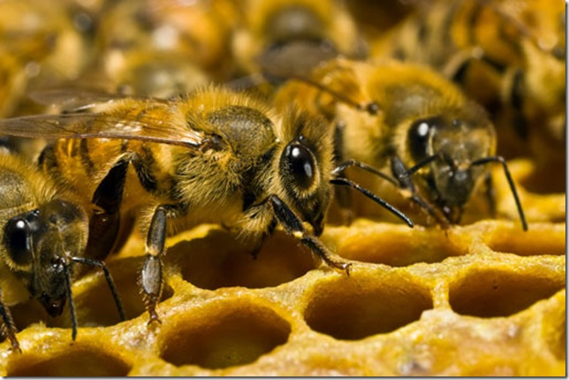
На сбор меда пчелы переключаются обычно в возрасте 18—20 суток. Перед этим они несут службу по охране гнезда.
Пчелы-сборщицы посещают цветки не всех растений, встречающихся им на пути, а преимущественно одного какого-нибудь вида, на который у них благодаря кормовому раздражителю образовался условный рефлекс.
http://lifeglobe.net/media/entry/631/beebiglittle8_5.jpg

Slide 9
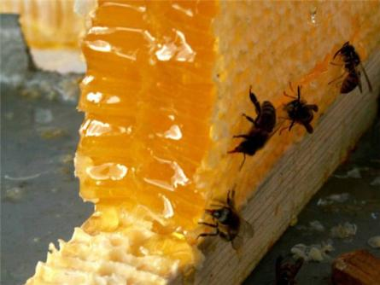
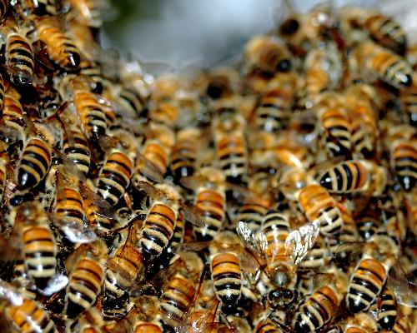
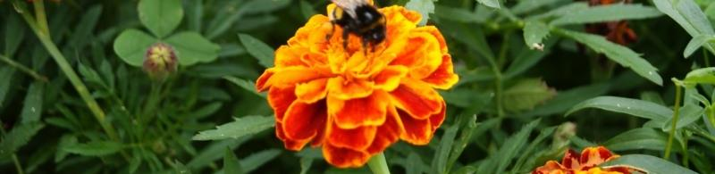
Перед наступлением осенних холодов пчелы убивают или просто выгоняют из улья самцов, матка перестает откладывать яйца и вся семья собирается в плотный клуб, в котором даже во время морозов температура будет держаться на уровне 12—15°. Терморегуляция действует безотказно до тех пор, пока в сотах есть мед.
http://foto.lib.ru/k/korbolin_j_s/alb_0080/pict2317.htm
На зиму в улье оставляют соты, в которых содержится не менее 2 кг меда.
http://medinfo.ua/news/00014e19108d4d90665c349b95ad4aa6/displayarticle
http://img-fotki.yandex.ru/get/4610/43407173.7/0_5f0d6_bc2b9cb3_XL

Slide 10
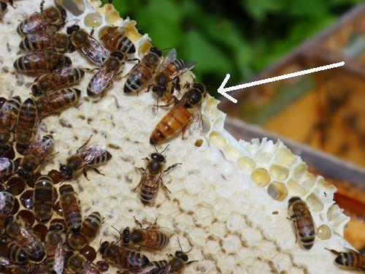
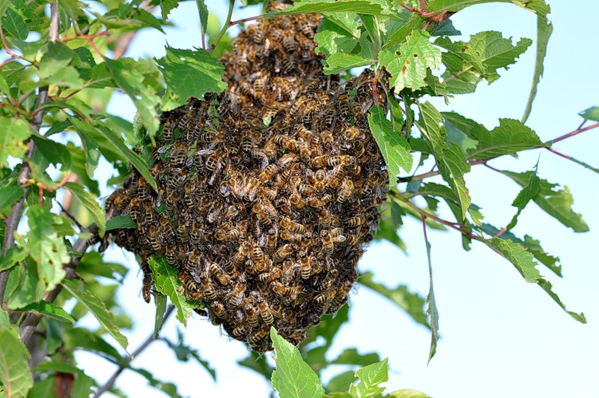
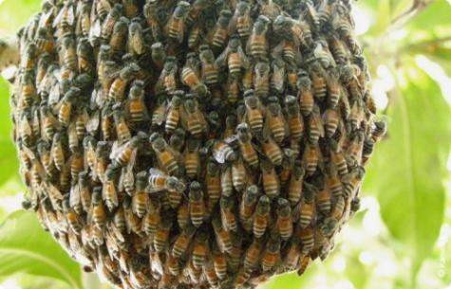
Роение пчел
К концу лета семья пчел сильно увеличивается. В это время в улье появляется молодая матка.
Перед ее выходом из ячейки старая матка с частью пчел покидает улей.
Этот процесс называют роением.
http://www.banka-meda.ru/honey/6-molochko.html
Вылетевший рой обычно садится где-нибудь на ветке или у основания ствола дерева.
http://fotki.yandex.ru/users/nik-likholetov/view/378445/?page=4
http://zoo-farm.ru/paseka/roenie-pchel/

Slide 11

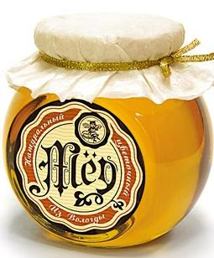
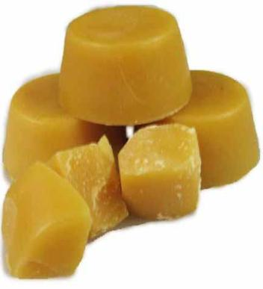
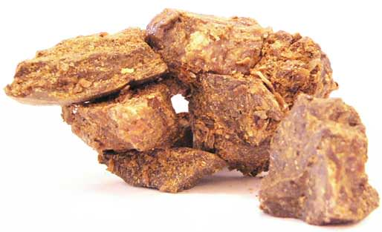

Пчеловодство
Разведение пчел называют пчеловодством.
Пчелы дают
Мед.
Воск.
Прополис.
http://nyam-nyam.org/interesno/propolis
Справка.
http://www.rid.su/frontpage?page=5
http://beefd.ru/vosk
Прополис - пчелиный клей, уза — тёмное смолистое вещество, вырабатываемое
пчелами для замазывания щелей и изоляции от посторонних предметов в улье. Прополис — это клейкие вещества, которые пчёлы собирают с весенних почек деревьев и изменяют своими ферментами..
Пчелиный яд.

Slide 12
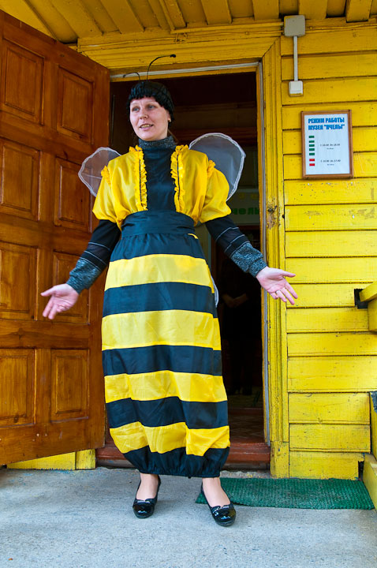
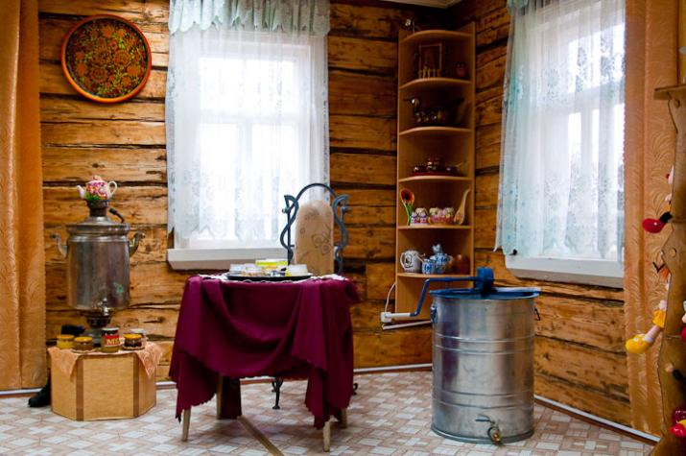

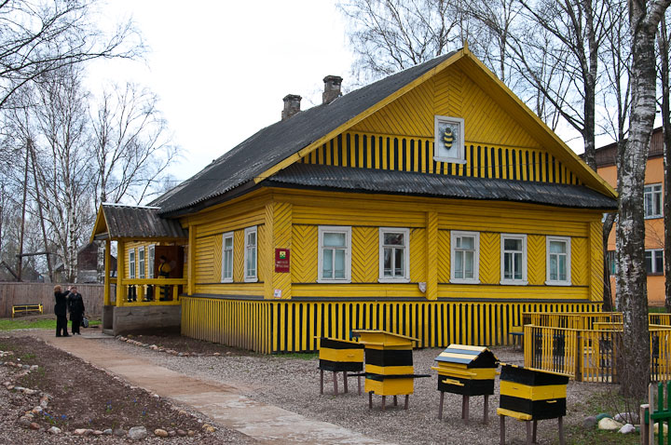
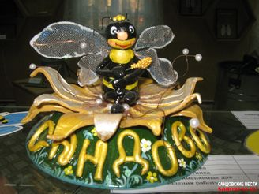
Знаете ли Вы…
что в России есть музей пчелы. Он находится в поселке Сандово Тверской области.
Так встречают в музее пчелы организованные экскурсии.
Неспроста музей расположился именно здесь. В этом районе Тверской области уже очень давно и плодотворно жители занимаются пчеловодством. Об этом свидетельствует даже герб района, на котором, конечно же, изображена труженица мира насекомых.
http://familypedia.wikia.com/wiki/Tver_Oblast
Один из уголков экспозиции Музея пчелы.
Основа экспозиции музея – это всевозможные пчелы. Из бисера и из глины, из пластика и из дерева, маленькие и большие… Большинство приехали из разных регионов России, но есть среди пчелок и заграничные гостьи – экспонаты из Германии и Македонии.
http://www.tverlife.ru/news/56395.html
Экспонат музея.
http://tverskie.livejournal.com/6427.html

Slide 13
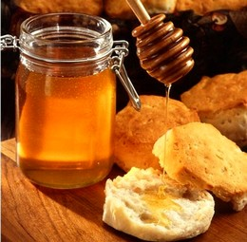
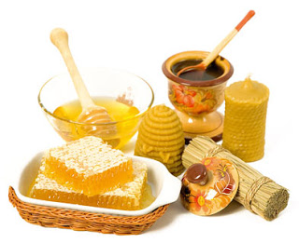
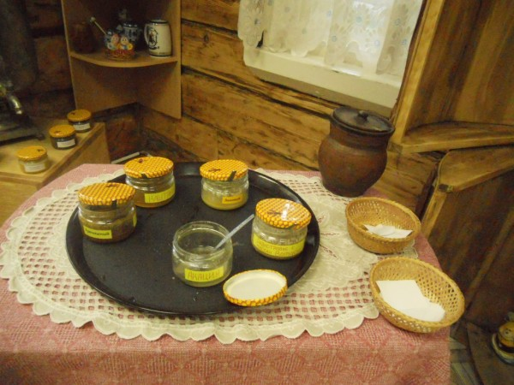
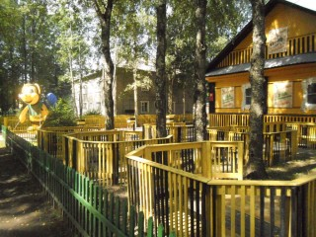
В музее открыт дегустационный зал, где можно попробовать и разнообразные сорта меда, и легендарную русскую медовуху, и сладости на меду… И отведать медовой каши, рецепт которой жители Сандово держат в секрете!
http://blog.holidaykey.ru/?p=1016
http://veganov.blogspot.ru/2010/08/virtualnoe-puteshestvie-v-gosti-k.html
http://esprute69.livejournal.com/pics/catalog/1891/30888
Летом при музее работает летнее кафе, оригинально оформленное в виде пчелиных сот под широкими зонтами.
http://tver.livejournal.com/631350.html

Slide 14
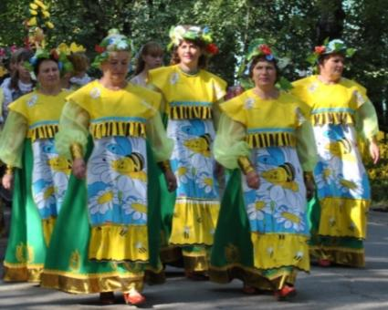
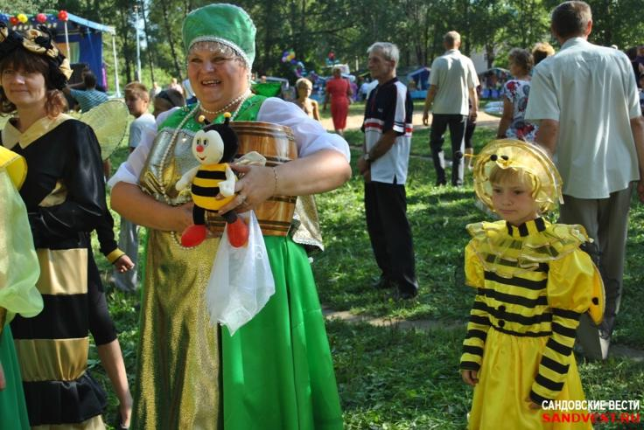
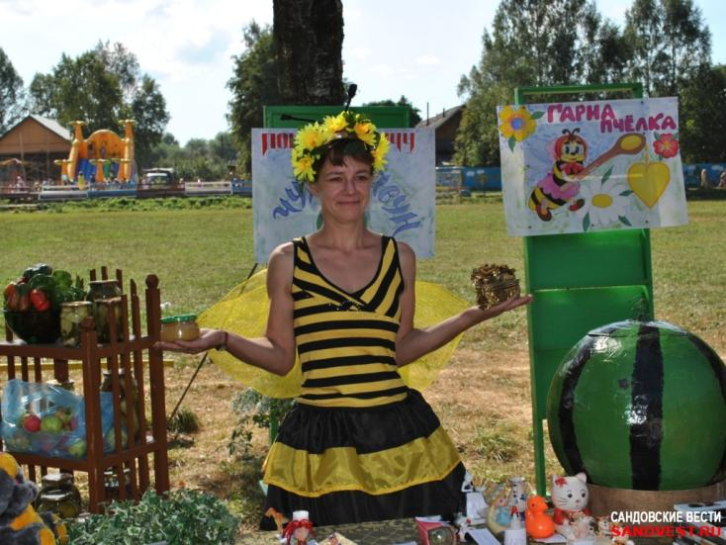
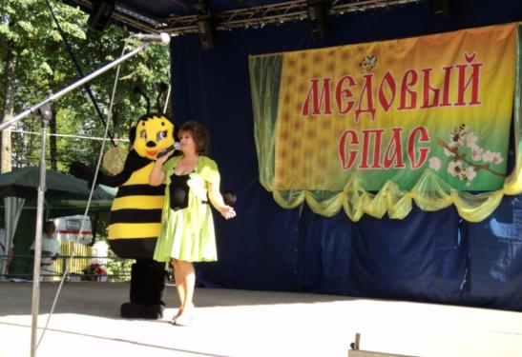
Ежегодно в Сандове проводится праздник Медовый Спас.
http://www.sandvest.ru/229-medovyj-spas-v-sandovo.html

Slide 15




Это интересно
У пчел развита гиперчувствительность к наличию сахара. Они более разборчивы, чем люди. Их не одурачить заменителями сахара.
Каждая пчела имеет 5 глаз. По бокам головы располагаются 2 больших подвижных фасеточных глаза, которые обеспечивают пчеле круговой обзор. На лбу находятся ещё 3 маленьких простых глазика, они различают только свет и темноту.
Сладкий мед привлекает немало лакомок, и поэтому хищные насекомые вроде муравьев и ос , частенько пытаются проникнуть в улей. Если пчелы заметят захватчика, они закусают его до смерти. Крупные вражеские трупики, которые невозможно убрать из улья, пчелы бальзамируют с помощью пчелиного клея прополиса, чтобы избежать гниения.
В природе существуют пчелы-кукушки. Они откладывает свои яйца в гнезда других пчел, предоставляя выращивать их ничего не подозревающим хозяевам. Пчелы-кукушки –одиночный вид, который не строит ульев и не собирает пыльцу.

